Slide 1
ПОСТУПЛЕНИЕ В КАНАДСКИЕ ВУЗЫ

Slide 2
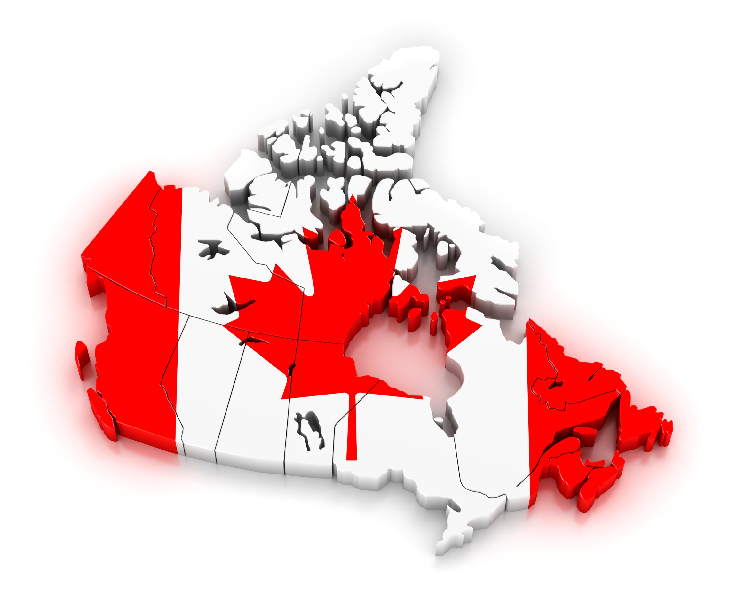
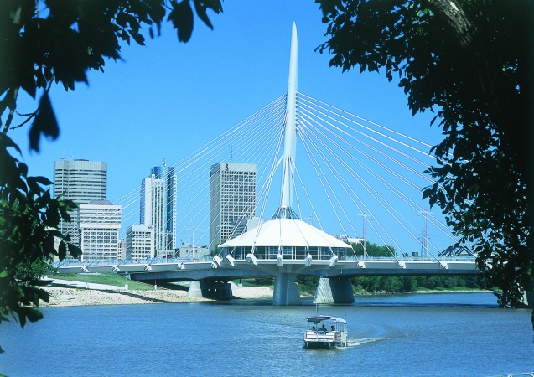

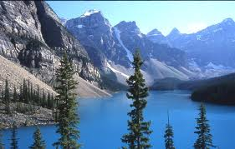
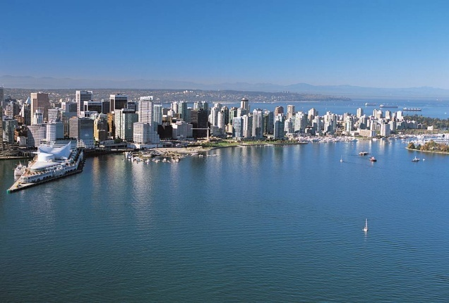
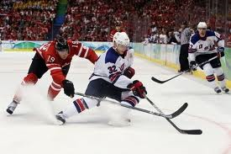

Канада – Виннипег, Манитоба и Ванкувер, Британская Колумбия
Ванкувер
Виннипег

Slide 3

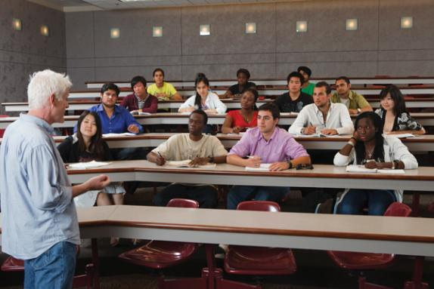

Почему Канада?
Хорошее финансирование образования
Высокое качество обучения
Многонациональное общество
Рабочая виза на 3 года по завершению курса
Возможность получить Вид на Жительство
в Канаде после окончания вуза
Сильная экономика
Доступная стоимость обучения
Доброжелательная среда обучения
Безопасность
Notes:
3
34 миллиона население

Slide 4
Схема поступления в Университет
Курсы начинаются 3 раза в году: Сентябрь, Январь и Февраль
Программа обучения подготовлена университетом, преподаватели из университета
Студенты получают доступ ко всем классам, лабораториям, библиотекам и спорт залам университета
Классы маленького размера (10-15 человек)
Больше количество академических часов
Всесторонняя поддержка студентов
Можно жить на кампусе
Associate of Arts Degree предлагается только в Ванкувере
Четвертый год
Третий год
University Level
Associate of Arts - FIC
Второй год
UTP Stage II
Первый год
Последний класс в школе
UTP Stage I
Pre-University
Средний балл ниже 3,5
Средняя школа
FIC / ICM
Университет
UTP – University Transfer Program

Slide 5
Vancouver – one of the world’s most liveable cities

Slide 6
Благоприятный климат

Slide 7
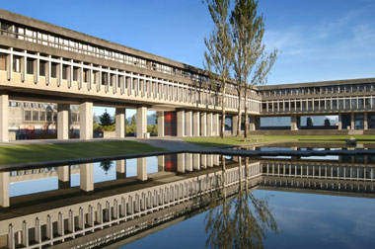
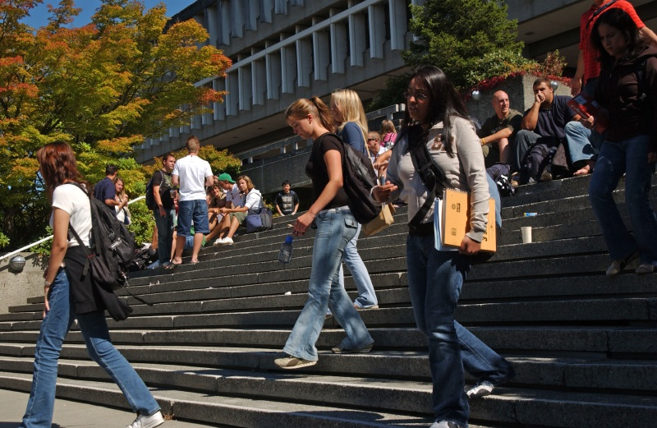

Поступление в Simon Fraser University
Высокий рейтинг университета как в Канаде, так и в международных рейтингах
Широкий выбор программ по основным академическим направлениям
Низкий Средний Балл для поступления. GPA 3.0 для зачисления по специальности Бизнес и GPA 2.5 для зачисления на все остальные специальности (Инженерное дело, Искусство и Социальные науки, Искусство и Коммуникации, Окружающая среда и Здравоохранение)
Pre-MBA - начинается 1 раз в году (Май). Длительность: 4 месяца + 12 месяцев программа MBA в Simon Fraser University + 4 месяца практика = 20 месяцев. Вступительные требования: GMAT 500, IELTS 6.5, опыт работы по спецальности 2,5 года, интервью по Скайпу с представителем Beedie School of Business. Эта школа входит в списки лучших Бизнес Школ мира по версиям разных рейтингов. http://beedie.sfu.ca/research/rankings/

Slide 8
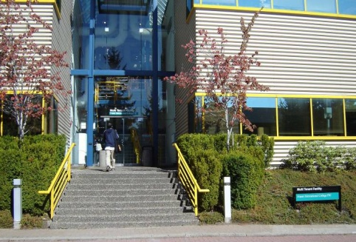
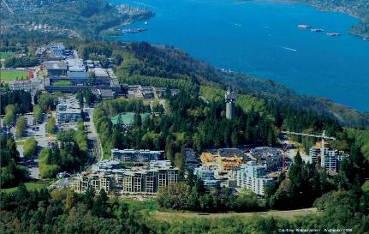
Чем обучение в Fraser International College (FIC) выгодно отличается от других программ поступления в Канадские университеты
Университет им. Саймона Фрейзера входит в список самых престижных университетов Канады.
Программа колледжа FIC гарантирует успешное зачисление в Университет им. Саймона Фрейзера (93% студентов продолжают обучение на 2-ом курсе Университета) и является приоритетным путем поступления для иностранных студентов
Оперативное рассмотрение заявки. В приемной комиссии работает 3 человека и приглашение обычно оформляется в течении 24-х часов
Одна виза на весь срок обучения. Нет необходимости несколько раз оформлять разные визы. При поступлении на курс Навитас, выдается одна виза на весь срок обучения в Университете.
Небольшое количество русскоязычных студентов - 60 человек (Россия, Казахстан, Украина, Белоруссия)
Notes:
8

Slide 9
Программа практики CO-OP при SFU
Одна из крупнейших и всеобъемлющих программ Cooperative Education в Северной Америке
Более 36 лет успешного сотрудничества c компаниями во всему миру.
Выпускники заканчивают курс с годом опыта работы по специальности, что повышает их уверенность в себе и конкурентоспособность на рынке трудоустройства.
Позволяет студентам подкрепить теоретические знания практическими.
SFU это один из немногих университетов, где возможность пройти практику предоставляется студентам всех факультетов.
Практика Co-op занимает от 4 до 8 месяцев, в ходе которой студент напрямую сотрудничает с работодателем в сфере его специализации.
Пройти практику можно в любой из триместров.
SFU имеет аккредитацию Canadian Association for Co-operative Education

Slide 10
Трудоустройство в глобальных компаниях

Slide 11
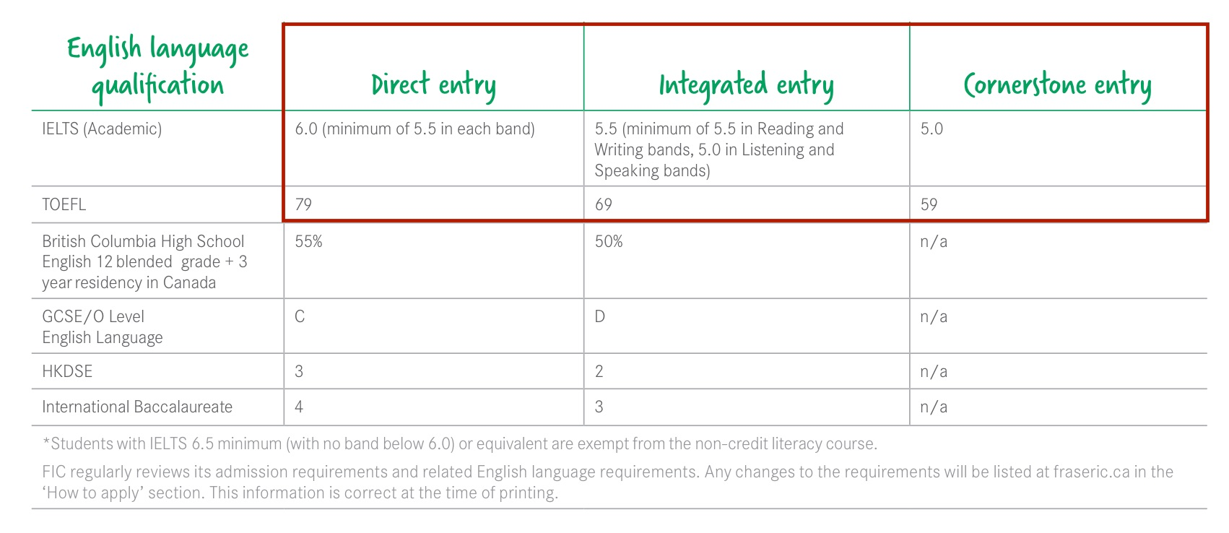
Вступительные требования FIC
Возможность поступить на основании теста Pearson Versant, который студенты могут сдать в агентстве или офисе представительства Навитас
Академические требования:
Аттестат о среднем образовании со средним баллом (GPA) от 3,5 баллов по 5-и балльной системе
UTP Stage I – средний балл 3
Минимальный возраст для поступления - 17 лет

Slide 12
Стоимость обучение - FIC
Pre-University Level programs | Duration | Tuition fees 2015
UTP Stage I | 2 terms** | C$16,758
University Level Programs | Duration | Tuition Fees for 30 Credits 2015/16
UTP Stage II in Business Administration, Engineering Science, Computing Science, Arts and Social Science, Environment, Health Science | 3 terms** | C$21,279
Additional Support Programs | Duration | Tuition Fees 2015
Integrated Term (English during first semester of UTP I/II program) | 1 term | C$4,298
Cornerstone Term (English language only) | 1 term | C$6,273
Стоимость проживания
C$13,000 – C$15,000 включает в себя проживание, питание, учебники, транспортные расходы, оборудование, спорт и отдых.
Проживание
Проживание в резиденции на кампусе (от C$2,700 за семестр) или проживание в семье (C$780 - $1,000 в месяц)
**UTPI = 8 курсов
**UTPII = 10 курсов

Slide 13
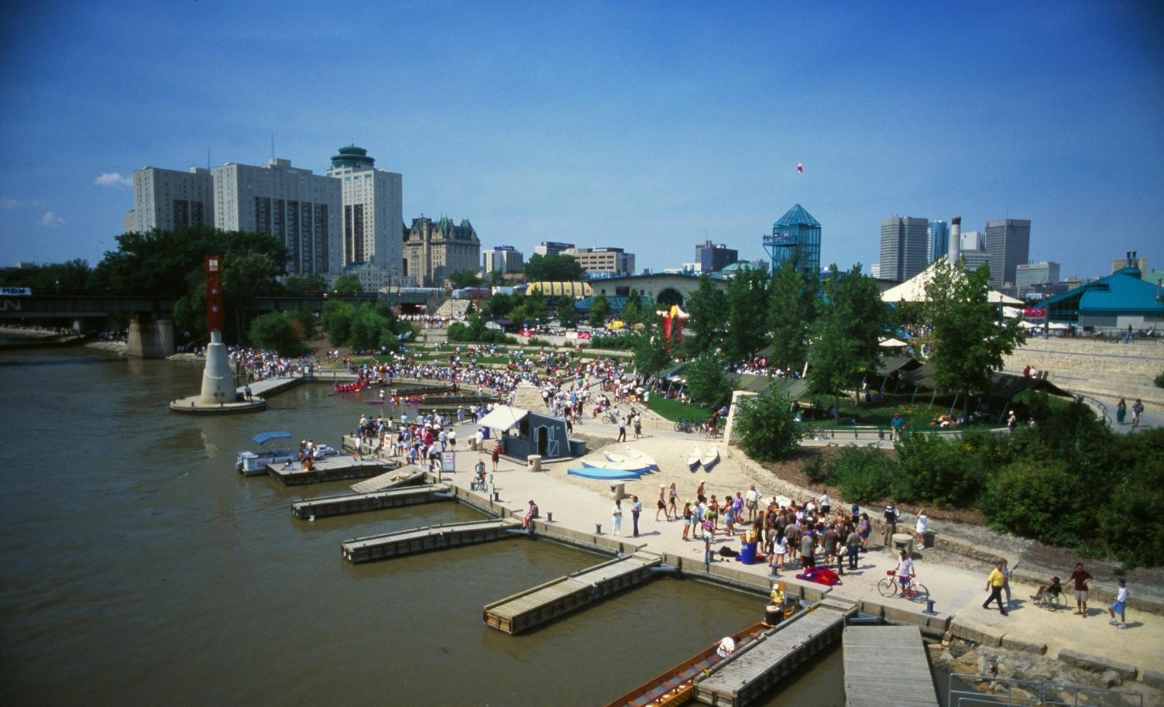
Провинция Манитоба: высокий уровень жизни, стабильный экономический рост и низкий уровень безработицы
Notes:
Why Manitoba?
ICM is located in the city of Winnipeg, Manitoba, Canada
Manitoba currently has a population of 1.2 million living in the province and 750,000 live in Winnipeg (as per 2009)
Manitoba is at the centre of Canada and the most culturally diverse province in Canada. Over 100 different languages spoken.
Manitoba has a high standard of living, steady economic growth, diversified industry, and high employment
Manitoba has a well-established financial and insurance services sector
Manitoba boasts the most competitively priced tuition fees within in Canada and throughout the world
Manitoba offers the friendliest immigration policies across Canada
Manitobans celebrate hundreds of multicultural events per year, in fact there are over 265 festivals per year

Slide 14

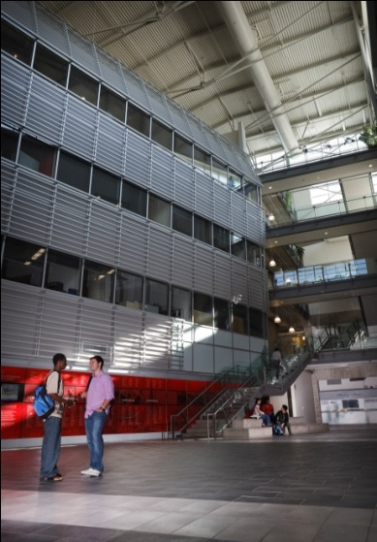
Поступление в University of Manitoba
Первый университет Западной Канады был основан более 135 лет назад
В университете проходит обучение более 28,000 студентов
Из них более 3.000 международных студентов из более 100 стран
Стоимость обучения и проживания самая низкая по всей Северной Америке- 24.000-26.000 Канадских долларов.
Возможность работать и получать трудовой стаж по специальности (Бизнес, инженерная специализация, Наука) после 2 курса обучения в Университете. Университет помогает студентам найти работодателя и начать работу на кампусе.
В Манитобе можно вернуть 60% стоимости обучения в университете через налоговые льготы при условии продолжения трудовой деятельности в этой провинции.
Notes:
10 things you need to know about the University of Manitoba
Founded more than 135 years ago, the University is Western Canada’s first university.
The University has produced 98 Rhodes Scholars — the pinnacle of academic achievement — which is the most of any university in Western Canada.
University of Manitoba alumni lead more Fortune 500 companies than any other western Canadian university’s alumni.
The Asper School of Business dominates international business planning competitions with 46 first-place wins since 1995.
The university community consists of over 26,000 students, 8,000 faculty and staff and 185,000 alumni.
9% of current students are international and represent nearly 100 different countries.
Internationally recognized for ground-breaking research in the areas of HIV/AIDS, global public health, functional foods and Arctic climate change.
Access to 183 exchange programs in 33 countries.
Over 200 summer research jobs available to UM students each year.
The University has 110 on-campus student groups.

Slide 15
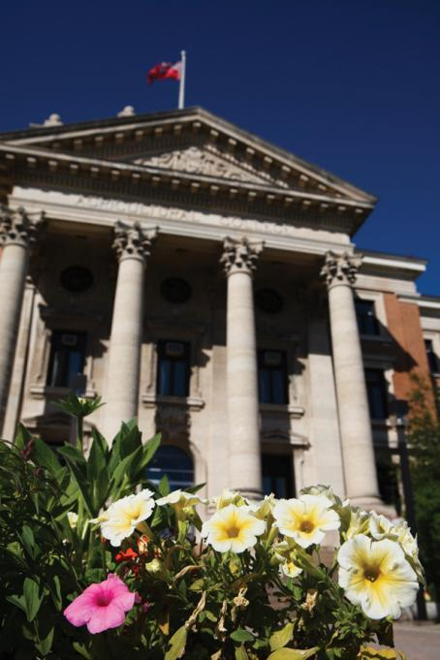
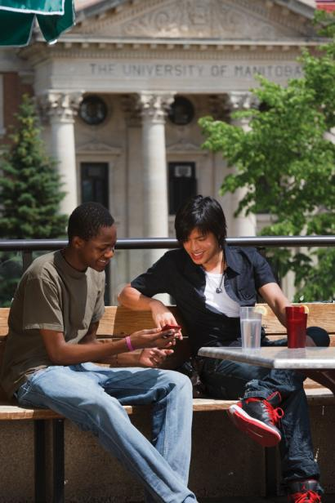
Чем обучение в International College of Manitoba (ICM) выгодно отличается от других программ поступления в Канадские университеты:
Программа начинается три раза в году: январь, май и сентябрь
Индивидуальный подход к студентам, академическая и персональная поддержка студентов во время обучения на программе Навитас.
Программы по основным направлениям: Business, Engineering, Science, Arts.
Уже более 1400 студентов успешно закончили программу Навитас и перешли на второй курс в UofM и более 1000 проходит обучение в данный момент. 95% студентов успешно зачисляются в Университет
Классы с небольшим количеством студентов (30-35 человек) ведут преподаватели Университета Манитобы.
.

Slide 16
University of Manitoba –Программа CO-OP
Co-op это партнерская программа между университетом, работодателем и студентами, которая дает студентам возможность закончит университет и получить оплачиваемую практику.
Практика от 35 до 40 рабочих часов в неделю, возможность пройти практику в любом семестре после 2 курса.
Программы Co-op предлагаются студентам следующих факультетов: Faculties of Engineering, Business, and Science.
Студенты проходят практику в крупнейших компаниях Манитобы и других провинциях.
Средняя оплата составляет около $15.34 в час для студентов Факультета Бизнеса. Некоторые студенты могли получать до $26.44 в час!
Получение практики улучшает шансы выпускников на трудоустройство и более высокую стартовую зарплату.
Центр Международных Студентов на кампусе помогает студентам с оформлением соответствующей рабочей визы для прохождения практики

Slide 17
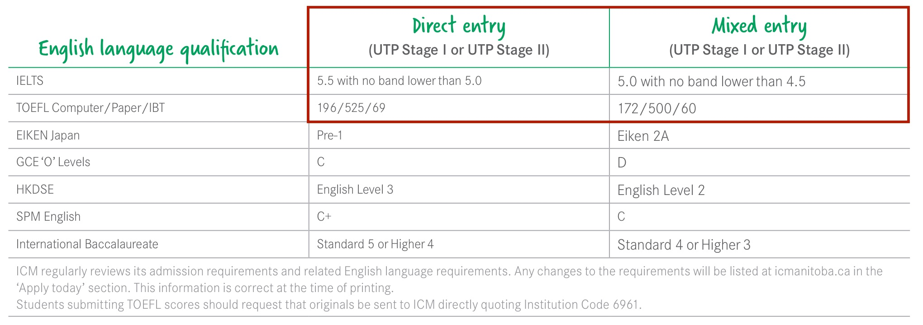
Вступительные требования ICM
Возможность поступить на основании теста Pearson Versant, который студенты могут сдать в агентстве или офисе представительства Навитас
Академические требования:
Аттестат о среднем образовании со средним баллом (GPA) от 3,5 баллов по 5-и балльной системе
UTP Stage I – средний балл 3

Slide 18
Стоимость обучения- ICM
Pre-University Level programs | Duration | Tuition fees 2015
UTP Stage I | 2 terms** | C$14,152
University Level Programs | Duration | Tuition fees 2015/16
UTP Stage II in Business, Arts, Science, Engineering | 3 terms** | C$14,593
Additional Support Programs | Duration | Tuition fees 2015/16
Mixed program/ English language program | 1 term | C$4,179
Стоимость проживание
C$8,500 – C$10,000 включает в себя проживание, питание, учебники, транспортные расходы, спорт и отдых.
Проживание
Резиденция на кампусе (C$4,892 - $10,300 – зависит от выбора резиденции– за 8 месяцев) или проживание в семье (около C$675 в месяц или $2700 за 4 месяца)
**UTPI = 8 courses
**UTPII = 10 courses

Slide 19
Оформление опекунства в Канаде
В Британской Колумбии опекунство необходимо оформлять студентам в возрасте до 19 лет
FIC рекомендует обращаться в компанию First Choice:
https://www.fciplacement.com/index.html
В Манитобе опекунство необходимо оформлять студентам в возрасте до 18 лет и бронировать проживание в семье:
ICM рекомендует обращаться в компанию Polar Trails:
http://polartrails.com/
Бронировать проживание в резиденции надо как можно раньше

Slide 20
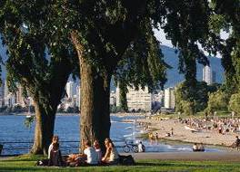
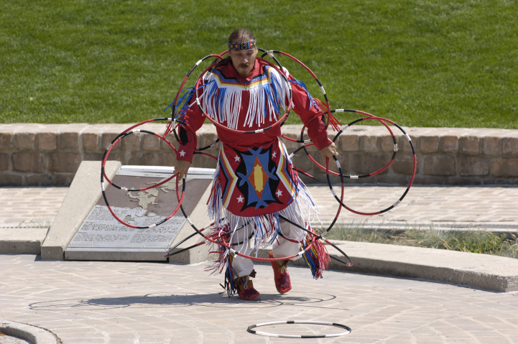

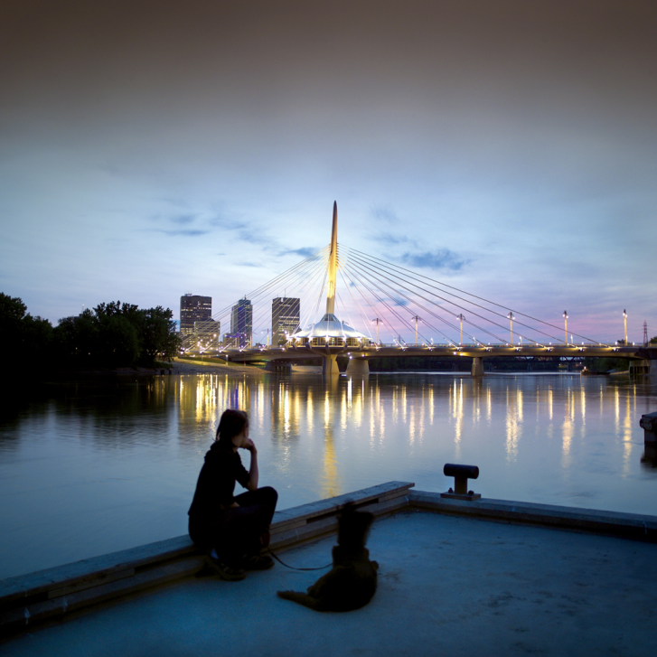

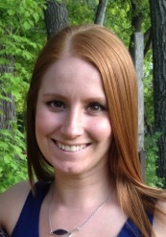
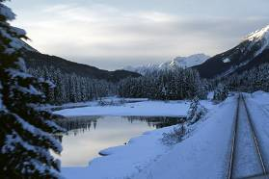
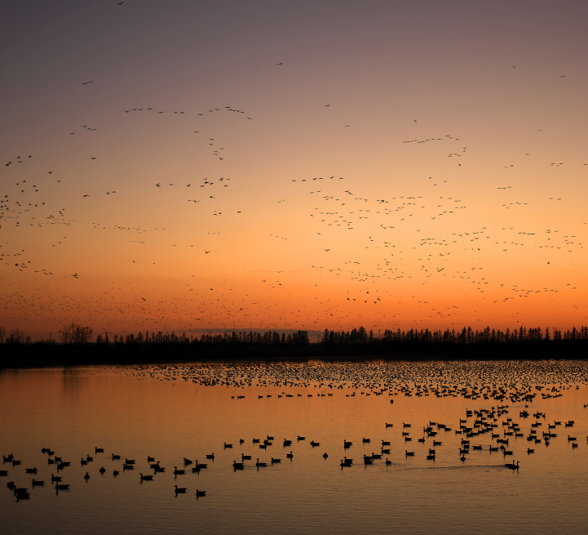
Ваши контактные лица в колледжах Навитас в Канаде
John Gregory
Marketing Director at FIC
John.Gregory@fraseric.ca
Marlo Hudson
Marketing Coordinator at ICM
Marlo.Hudson@icmanitoba.ca

Slide 21
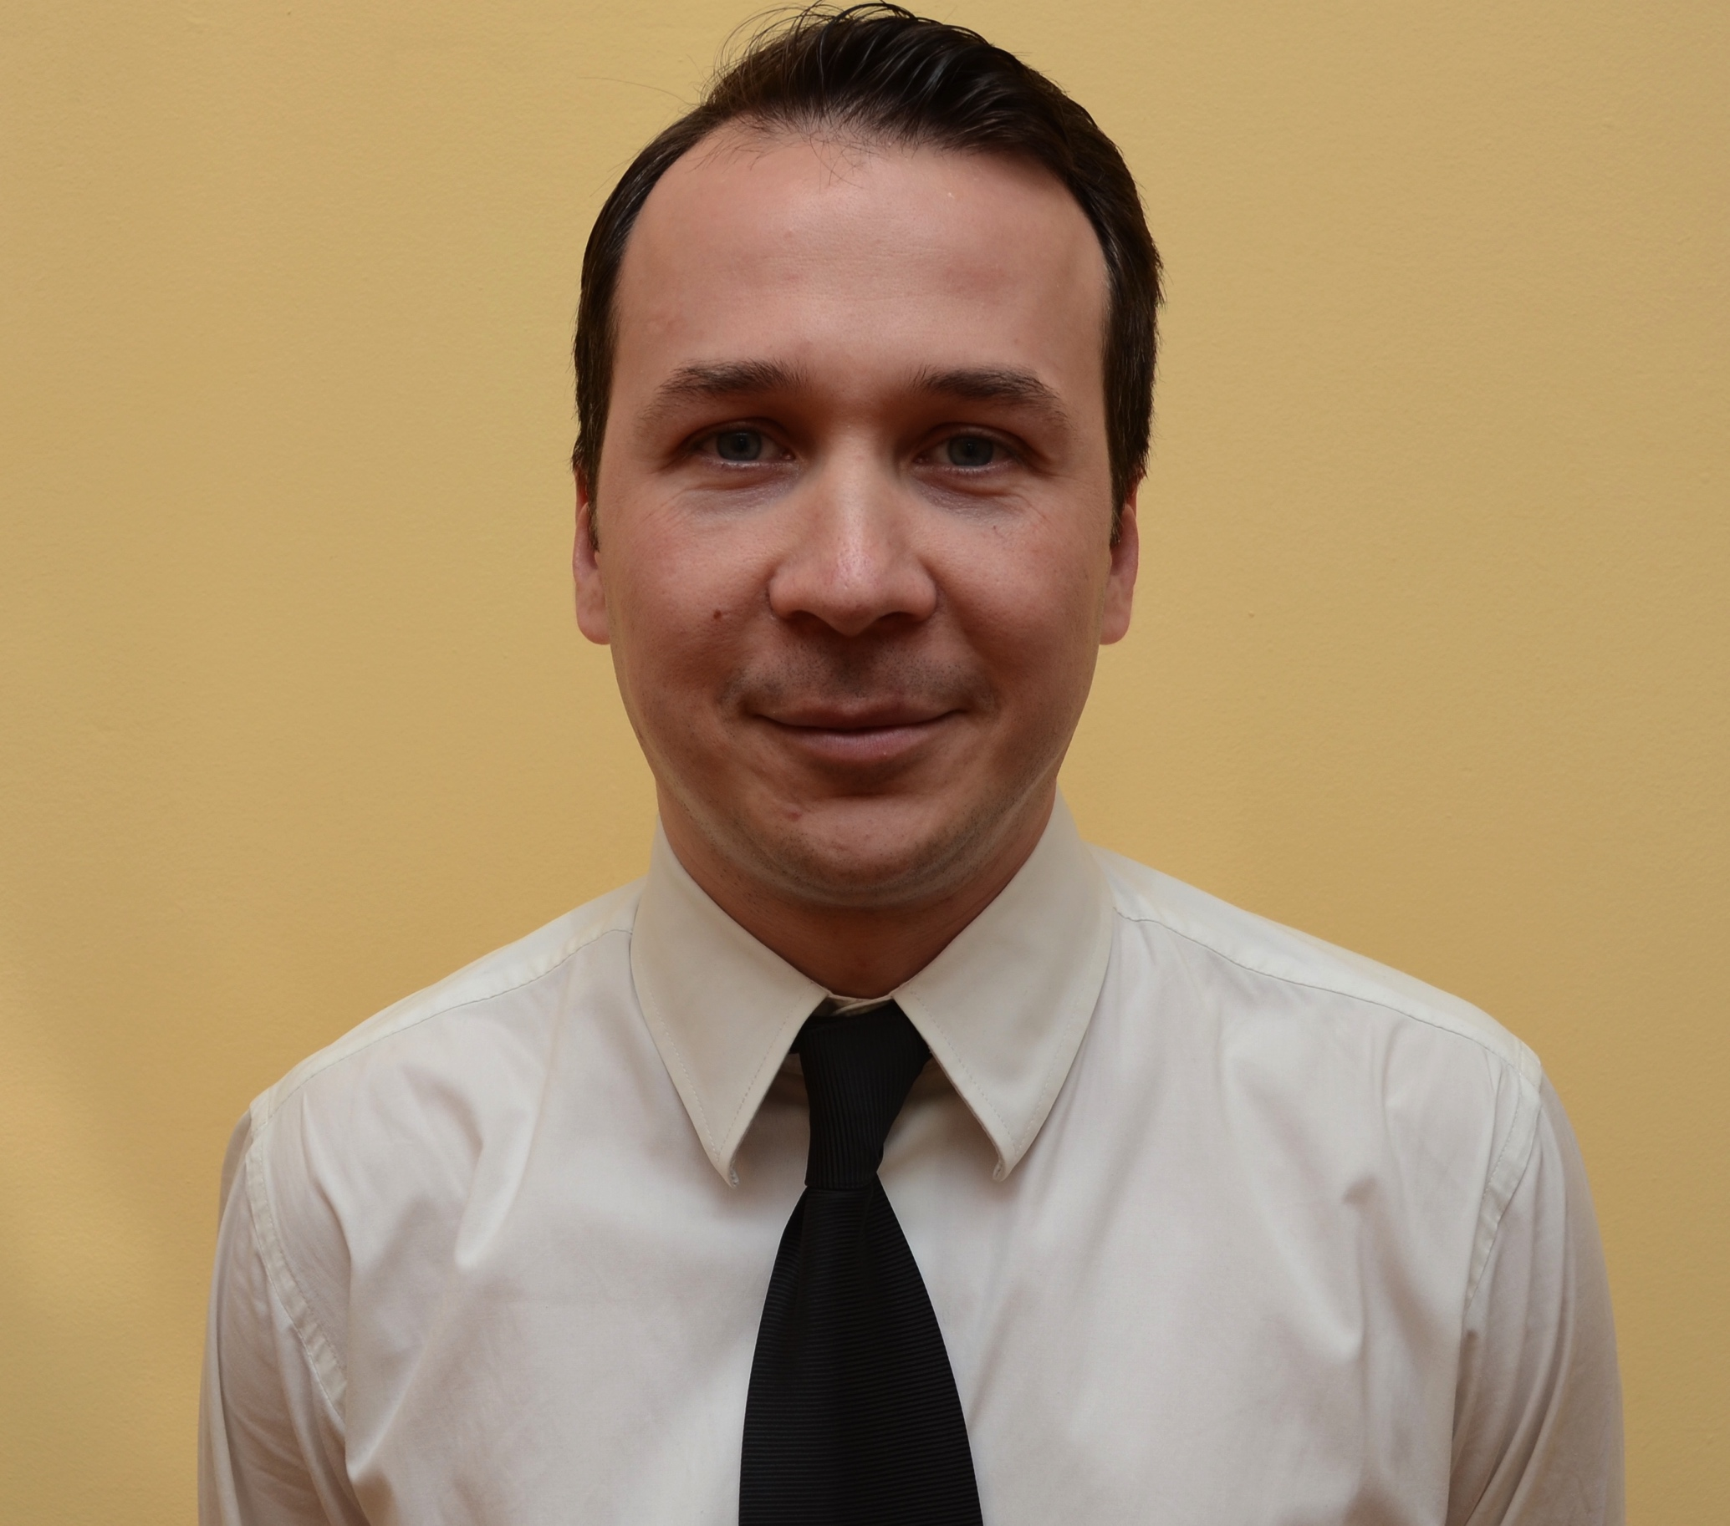

Ваши контактные лица в представительстве Навитас
Kirill Murakhtanov
Marketing Manager –North America
Kirill.Murakhtanov@navitas.com
Alla Zhavoronkova
Country Manager - Russia&CIS
Alla.Zhavoronkova@navitas.com

